Slide 1
Curso: Integración de microdatos de consumo de hogares en modelos input-output
Sesión I: Discrepancias entre microdatos de consumo y tablas (modelos) input-output
Impartido por:
Manuel Tomás. BC3 (Basque Centre for Climate Change) manuel.tomas@bc3research.org
Ignacio Cazcarro. ARAID (Aragonese Agency for Research and Development) & BC3 (Basque Centre for Climate Change) icazcarr@unizar.es
4 de Septiembre 2024
14-17 June 2022, Pisa, Italy

Slide 2
2.3: Evaluación cuantitativa de diferencias: España, 2019
Conjuntos de datos:
Encuesta de Presupuestos Familiares de España 2019 del INE: recoge información de hogares encuestados en relación a su gasto en consumo final, que se expresa en euros a precios corrientes y de adquisición, según la clasificación de consumo ECOICOP (cinco dígitos).
Descarga: «s1.descarga epf.R».

Slide 3
2.3: Evaluación cuantitativa de diferencias: España, 2019
Conjuntos de datos:
Gasto en Consumo Final de los Hogares por finalidad (GCFH) de España del INE: recoge datos agregados sobre el gasto en consumo final de los hogares en millones de euros a precios corrientes y de adquisición a un nivel de desagregación de tres dígitos de la clasificación de consumo COICOP.
Descarga: «s2.descarga gcfh_cn.R».

Slide 4
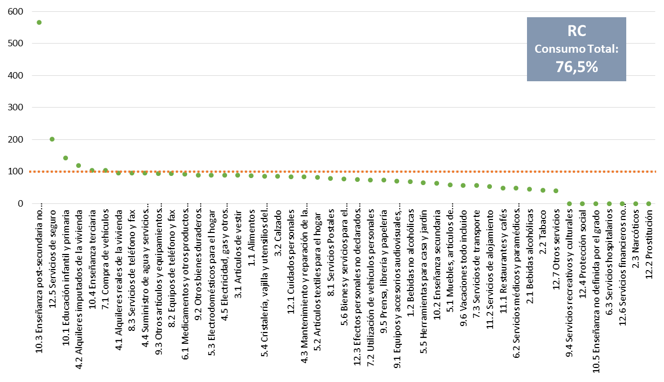
2.3: Evaluación cuantitativa de diferencias: España, 2019
Figura 4. Ratios de cobertura de los datos de gasto en consumo final de los hogares de la EPF en comparación con los agregados de las cuentas nacionales en España, COICOP, 2019, %.

